Slide 1
Муниципальное дошкольное образовательное учреждение
«Детский сад №117 Тракторозаводского района Волгограда»
Многофункциональное игровое пособие для детей старшего дошкольного возраста
"Большой спорт для маленьких пальчиков"
Автор:
Воспитатель: Бутова Ю.А.
Волгоград, 2025

Slide 2
«Таланты детей находятся на кончиках их пальцев»
Мария Монтесори
Актуальность многофункционального игрового пособия «Большой спорт для маленьких пальчиков».
Научные исследования показывают, что развитие моторики рук тесно связано с речевыми и когнитивными способностями ребенка, влияя на его нервную систему. Улучшение речевых навыков происходит благодаря кинетическим импульсам от рук, особенно от пальцев. Дети с хорошо развитыми навыками мелкой моторики, как правило, обладают лучшими логическими способностями, а также развитой памятью и вниманием.

Slide 3
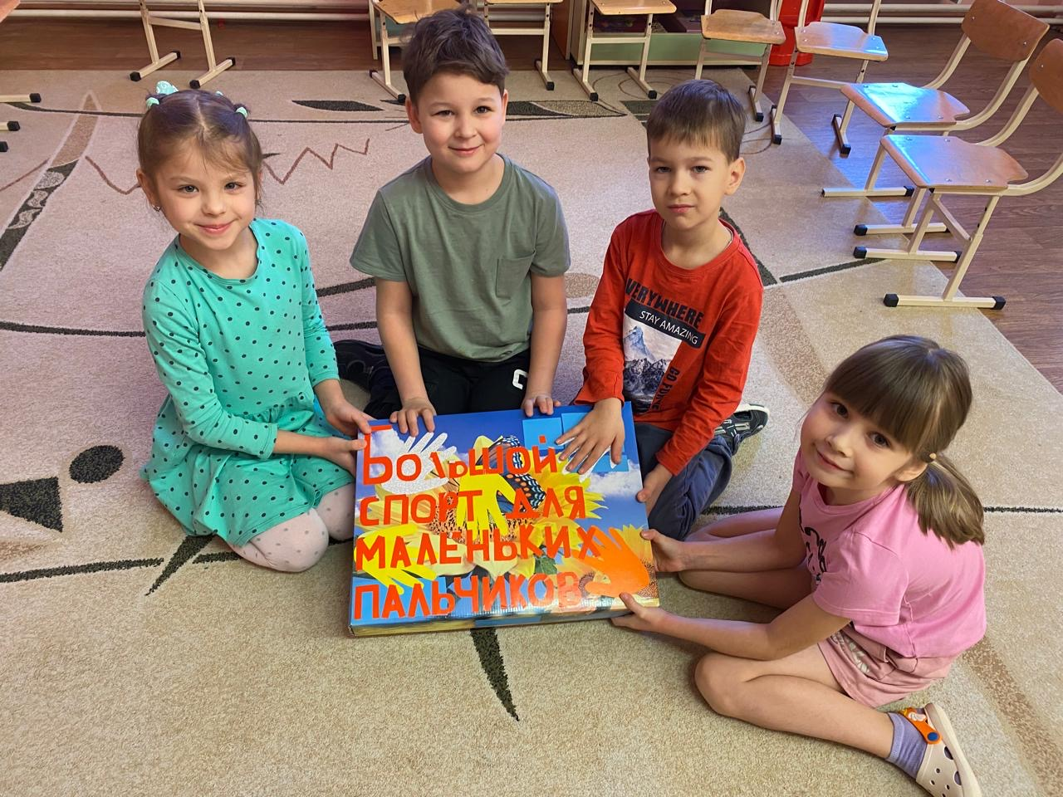

Slide 4
Целевое назначение многофункционального игрового пособия
«Большой спорт для маленьких пальчиков», его образовательная и воспитательная ценность:
-Развитие моторики
-Физическая активность
-Социальные навыки
-Креативность и воображение
-Инклюзивность.

Slide 5
Вариативность и полифункциональность использования многофункционального игрового пособия.
Многофункциональное игровое пособие «Большой спорт для маленьких пальчиков» - это своего рода набор из девяти игр, связанных одной темой:
-Пальчиковая игра «Забей мяч»;
-Игра «Забей шайбу»;
-Пальчиковая игра «Удержи самокат»;
-Пальчиковая игра «Закрути доску»;
-Пальчиковая игра «Веселые ролики»;
-Игра «Сбей кегли»;
-Игра «Бильярд»
-Пальчиковая игра «Велосипед»
-Игра «Попади мячом в кольцо»

Slide 6
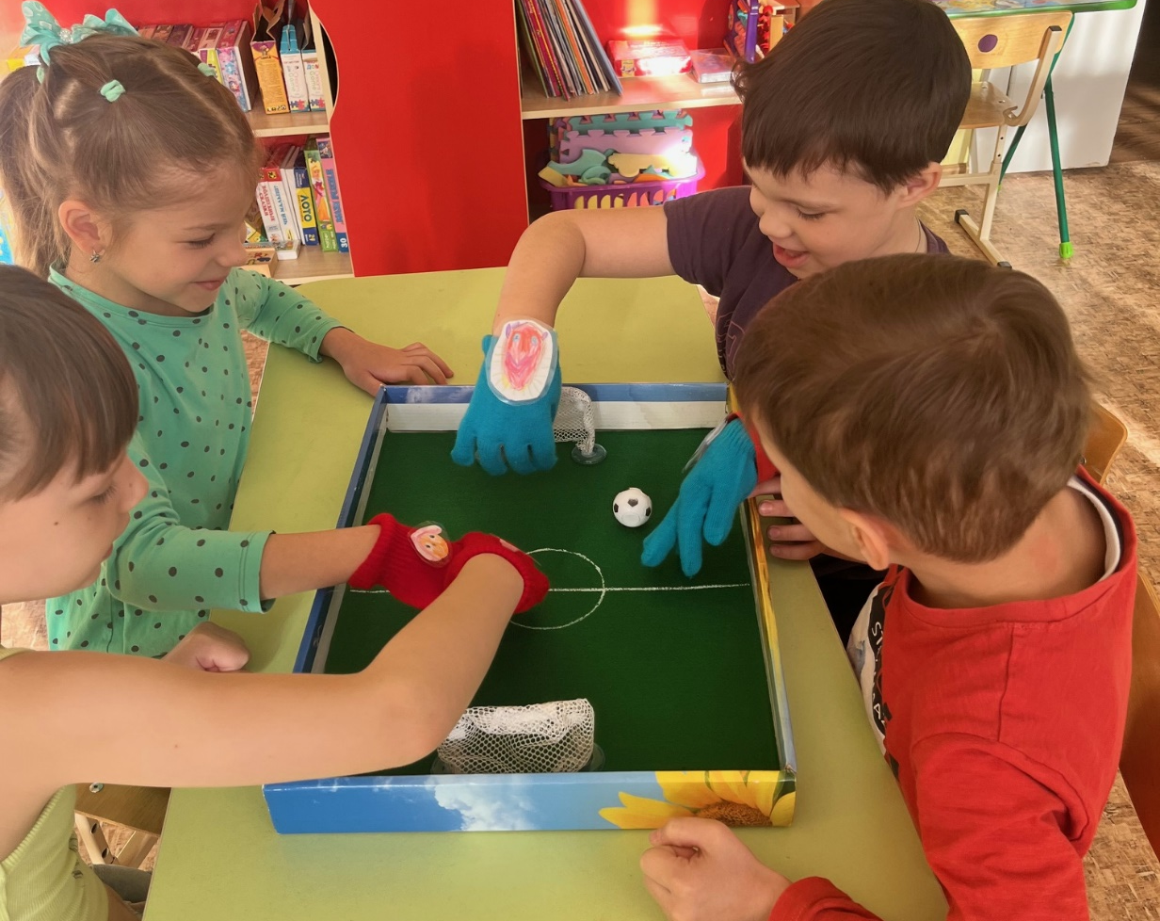
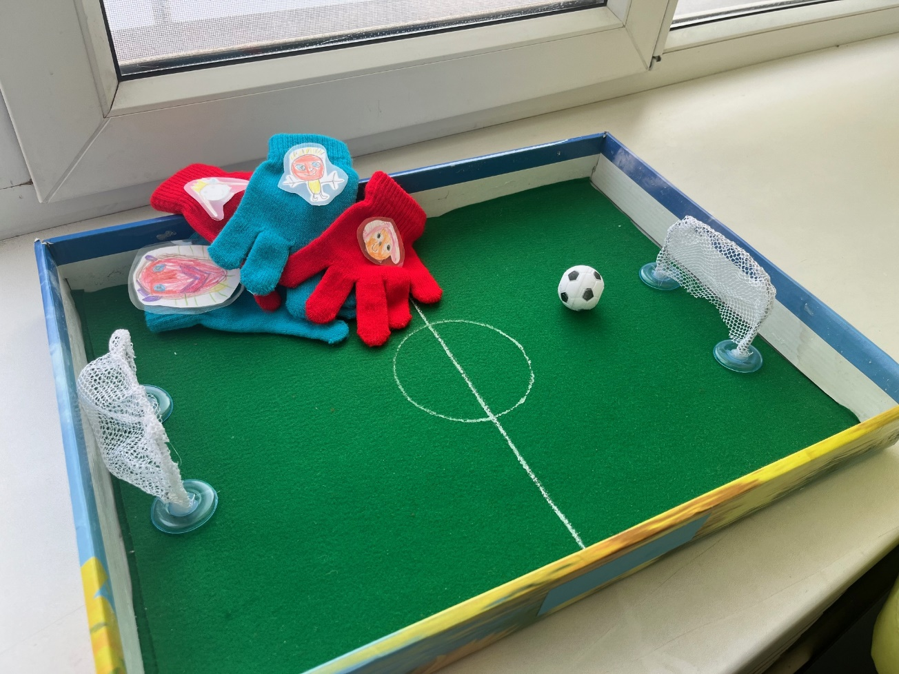
Пальчиковая игра
«Забей мяч?»

Slide 7
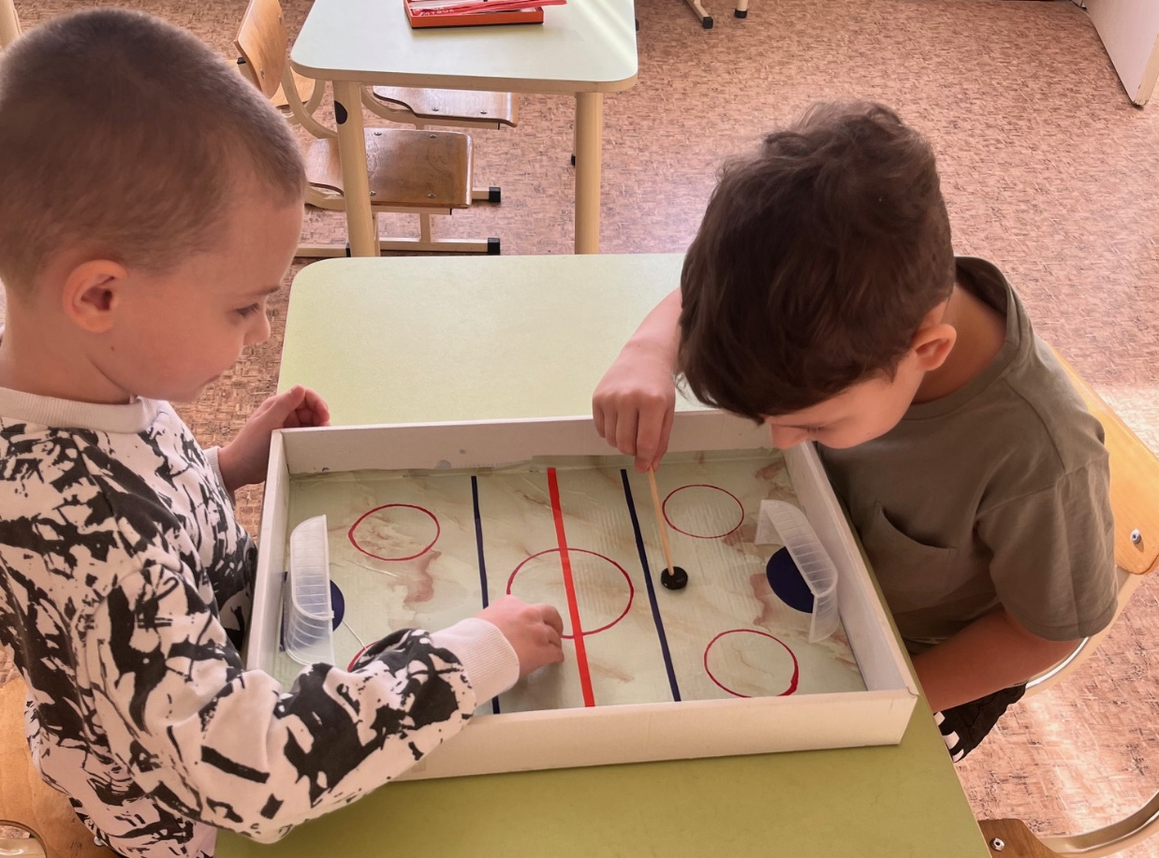
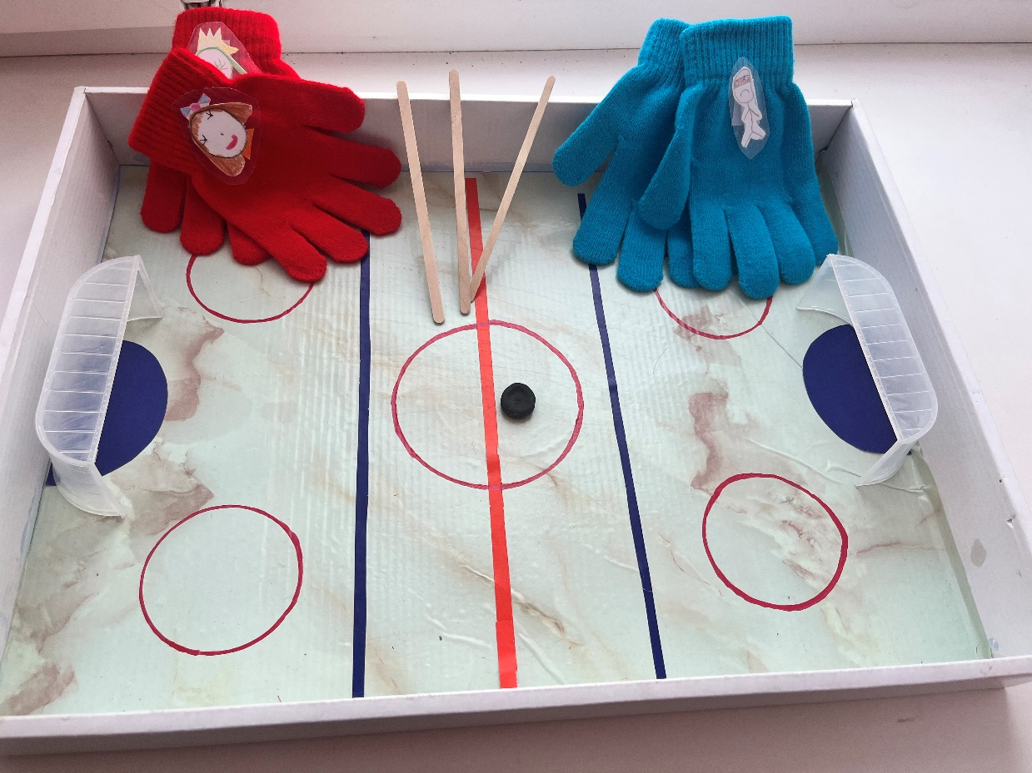
Игра
«Забей шайбу»

Slide 8
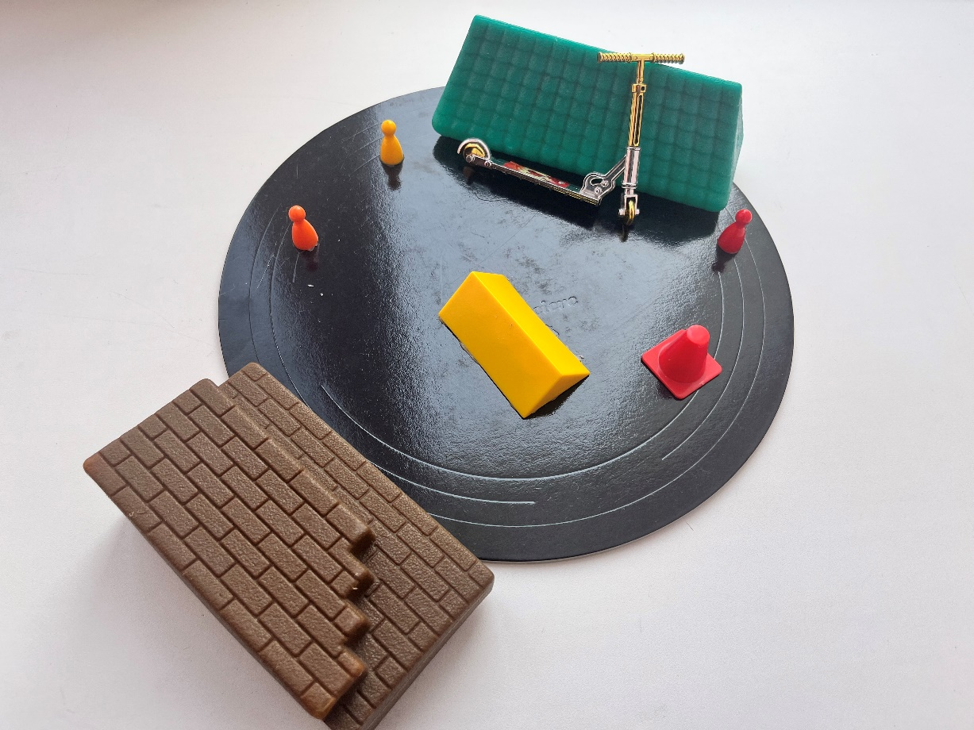
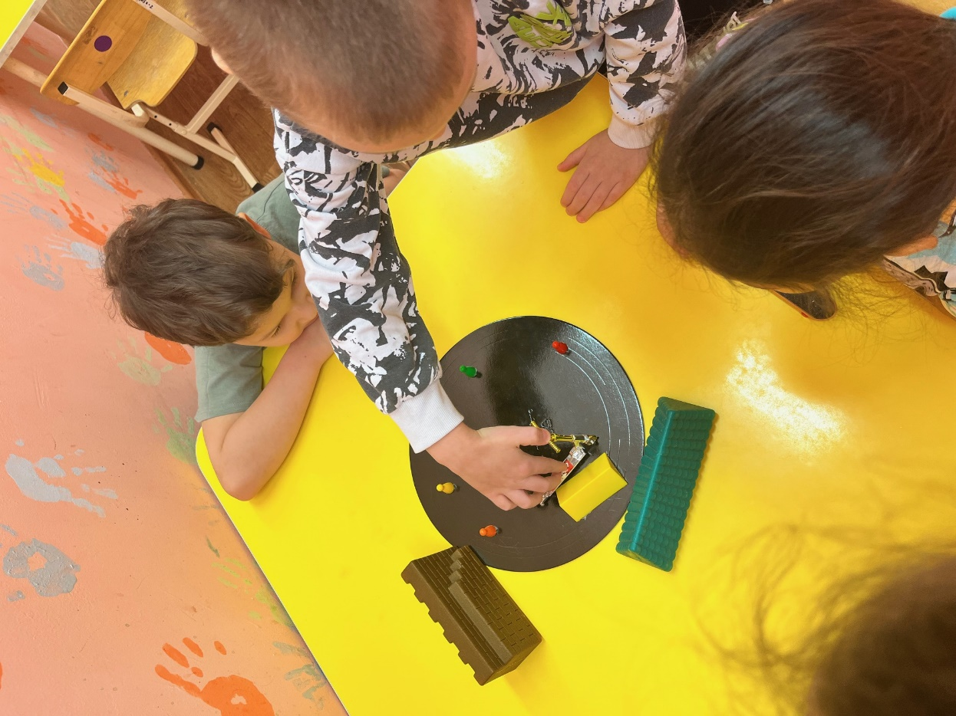
Пальчиковая игра
«Удержи самокат»

Slide 9
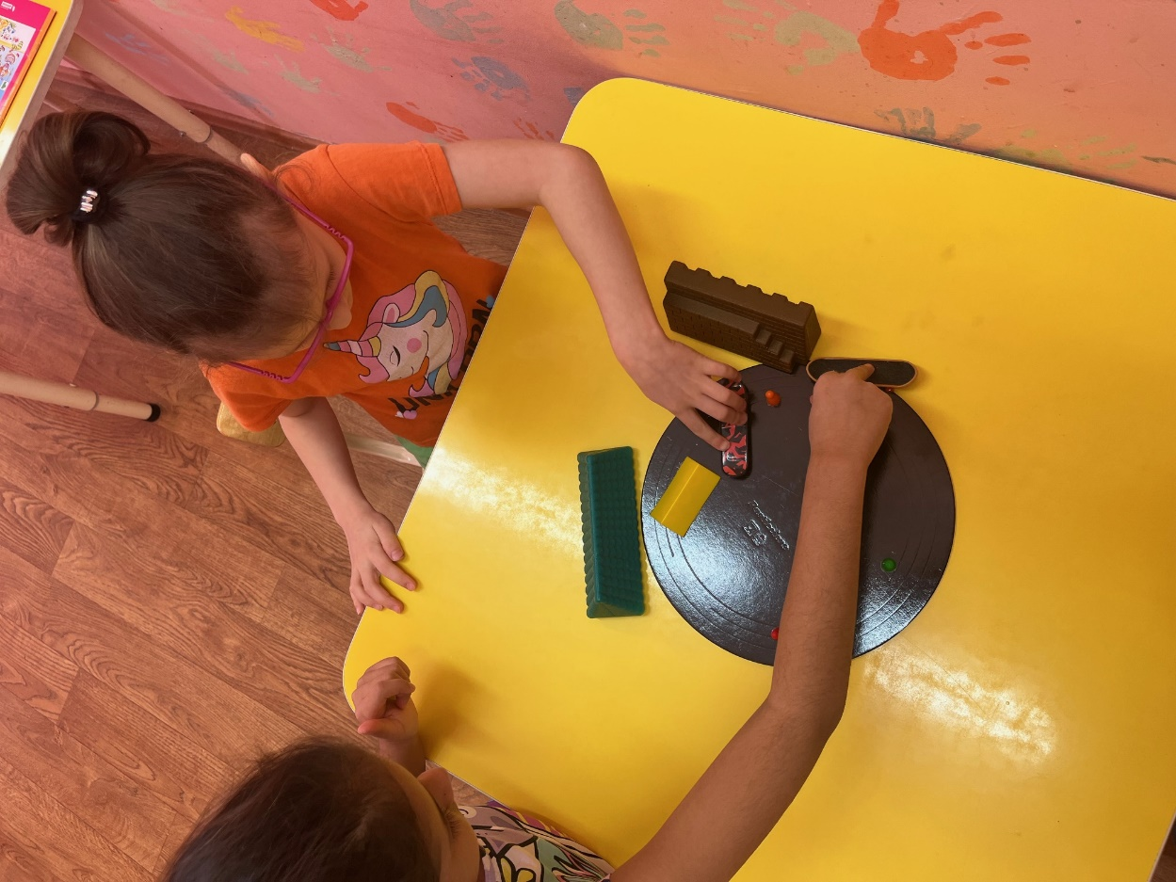
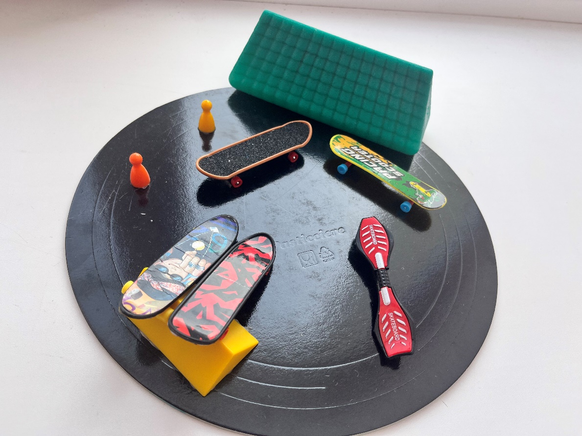
Пальчиковая игра
«Закрути доску»

Slide 10
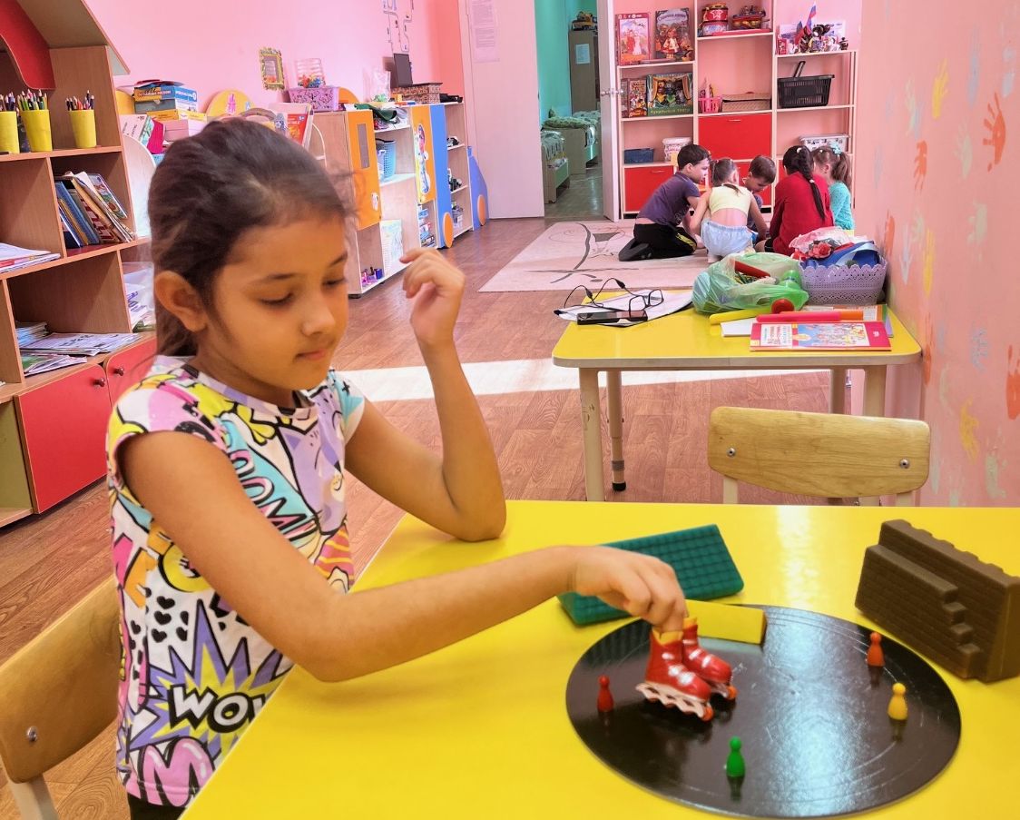
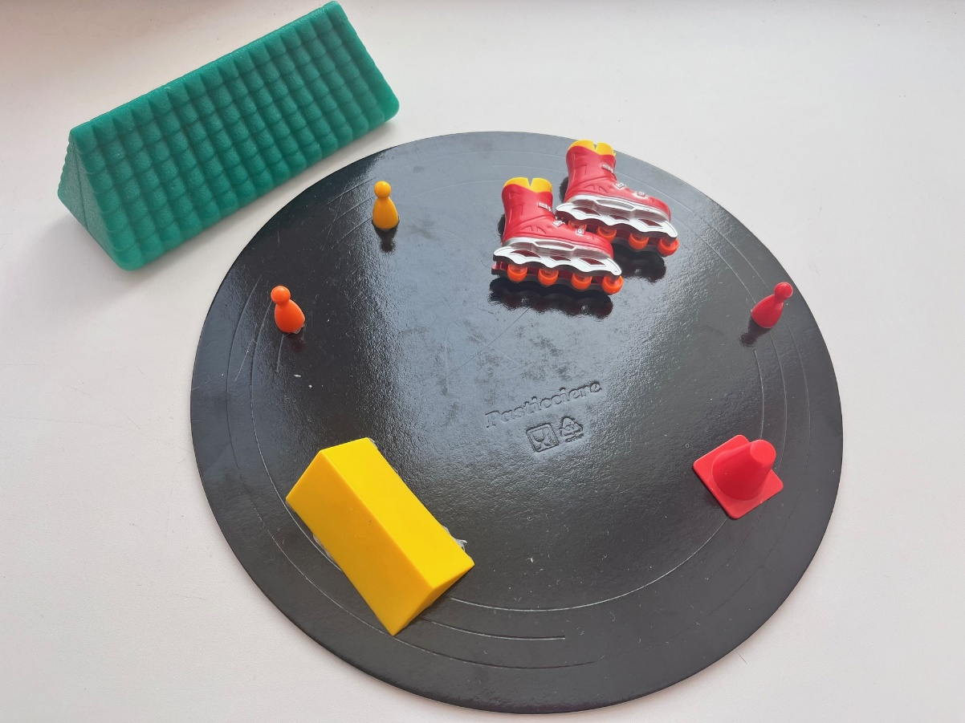
Пальчиковая игра
«Веселые ролики»

Slide 11
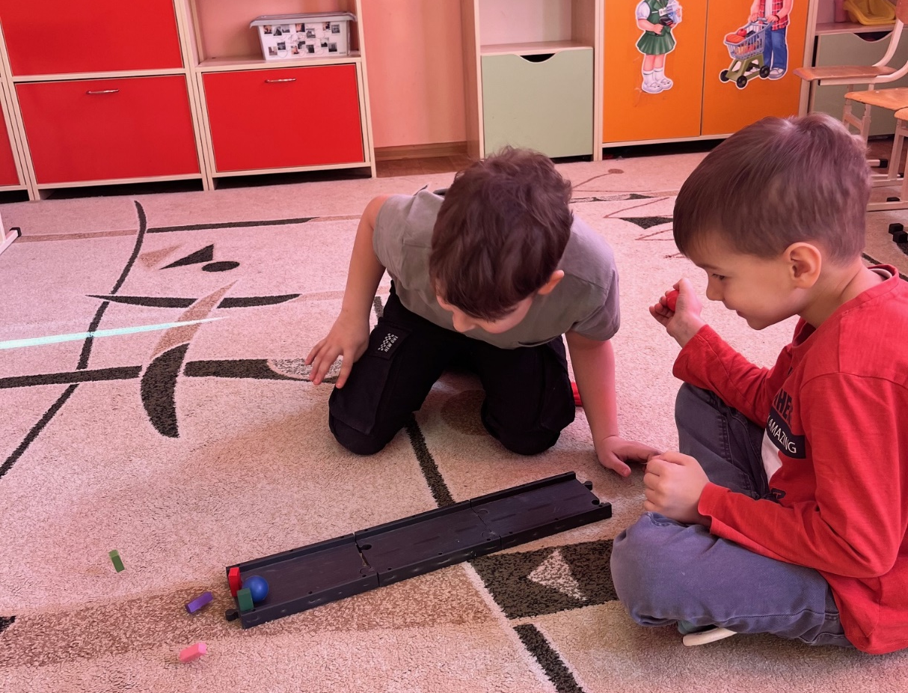
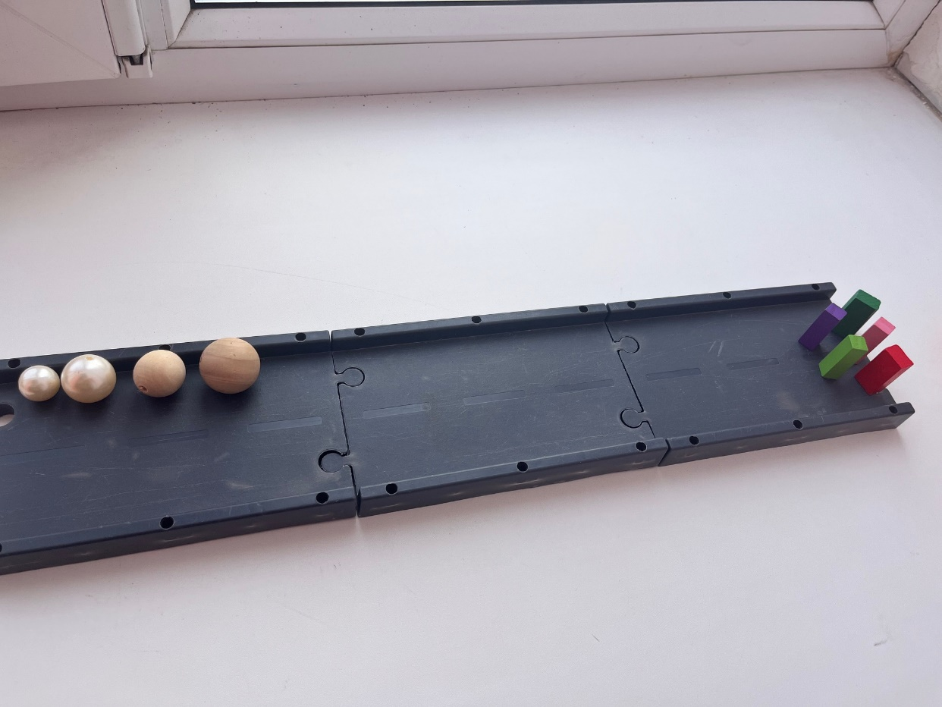
Пальчиковая игра
«Сбей кегли»

Slide 12
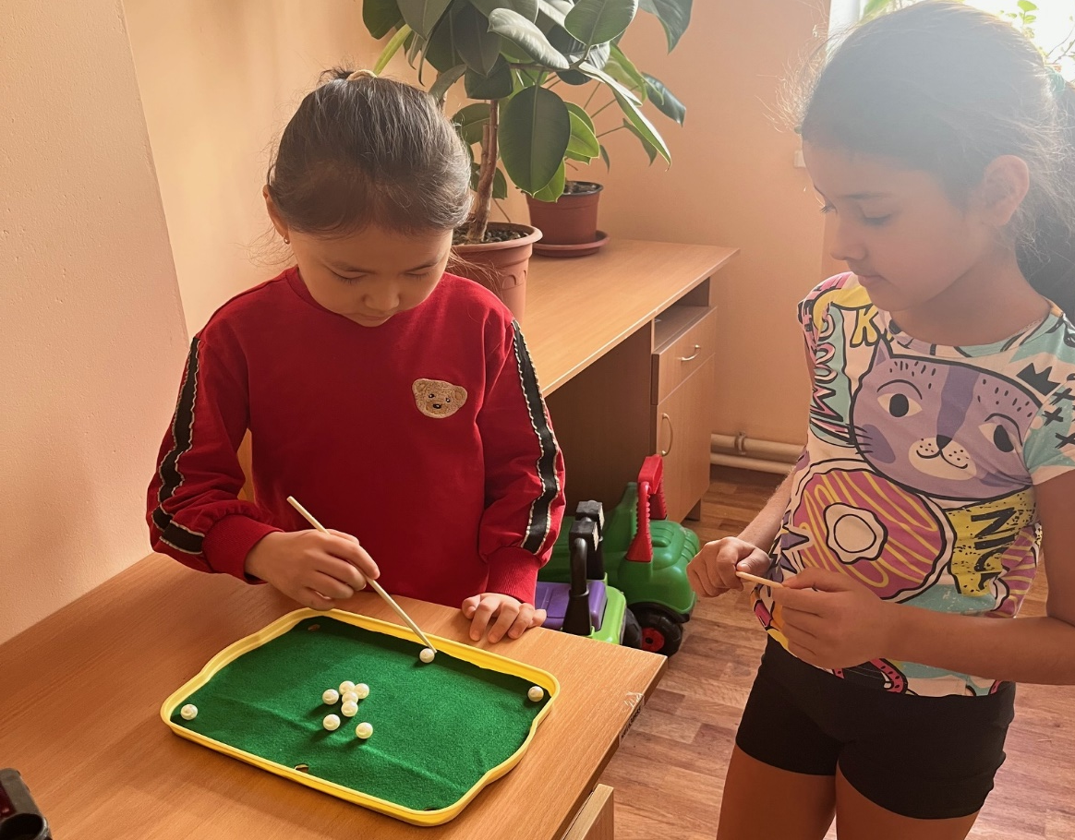
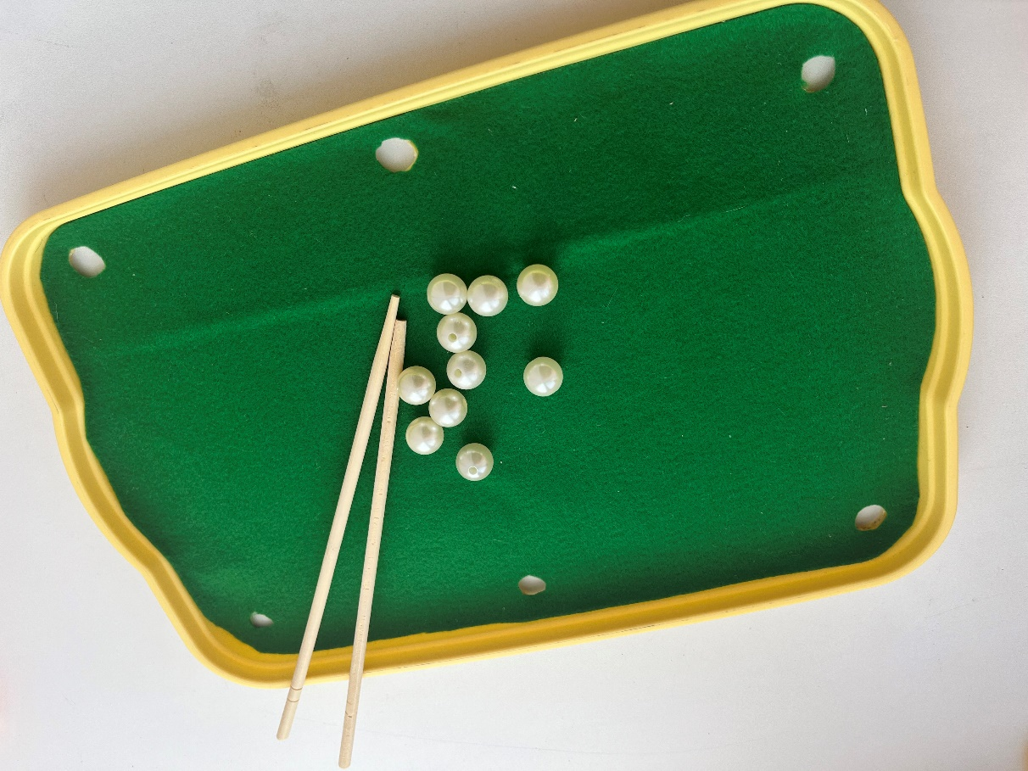
Игра
«Бильярд»

Slide 13
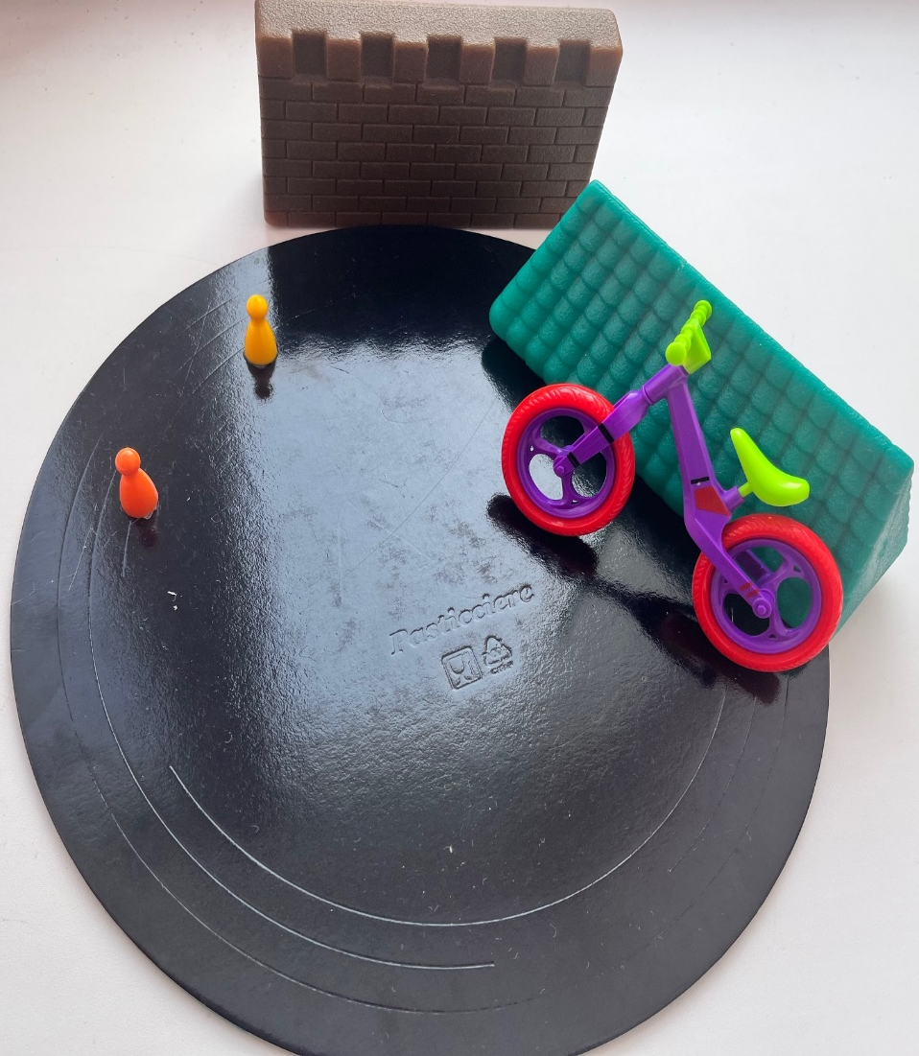
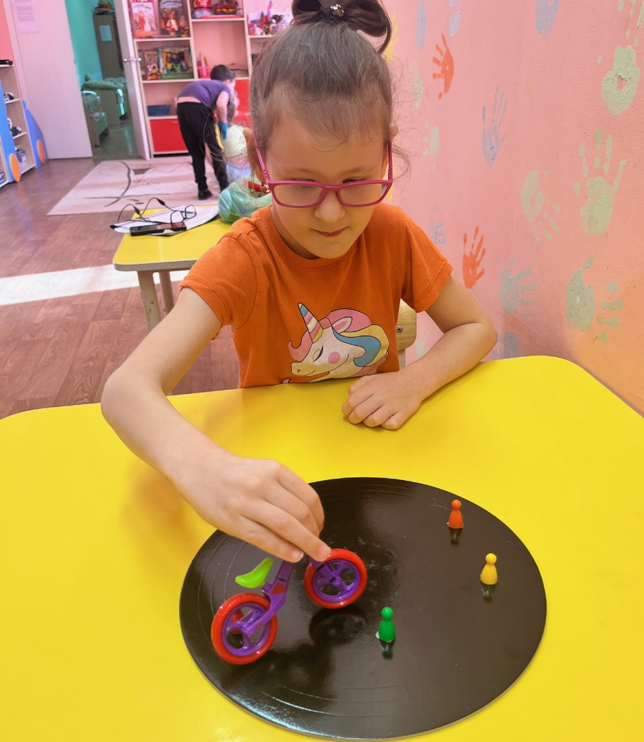
Пальчиковая игра
«Велосипед»

Slide 14
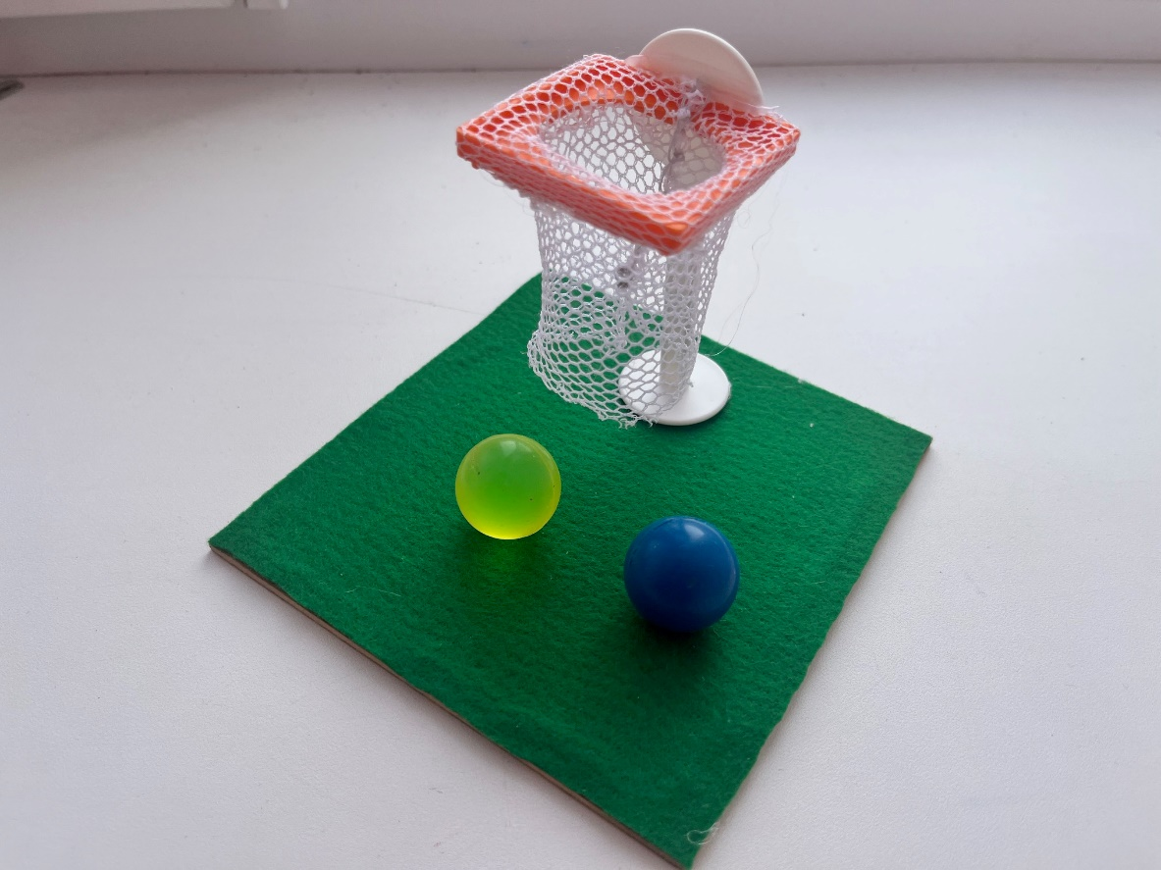
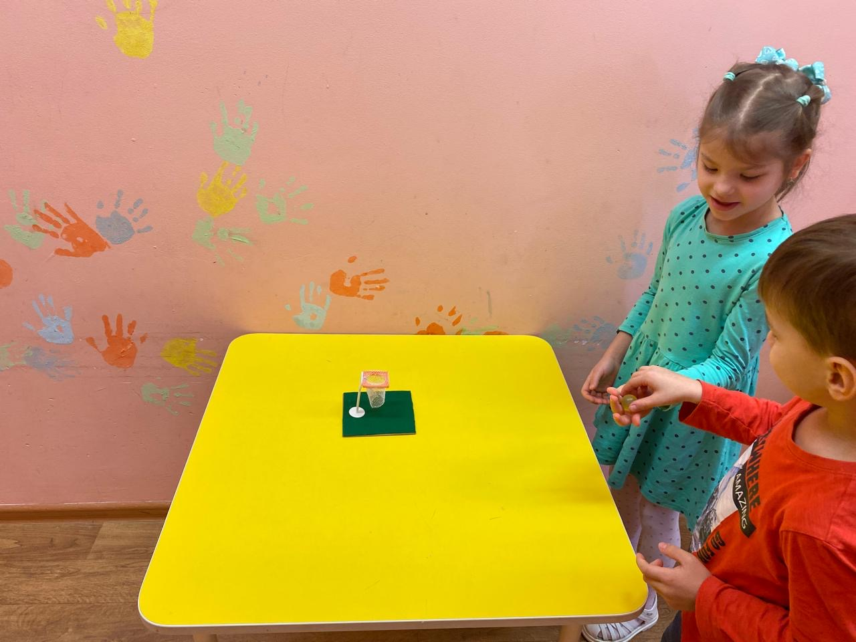
Игра
«Попади мячом в кольцо»

Slide 15
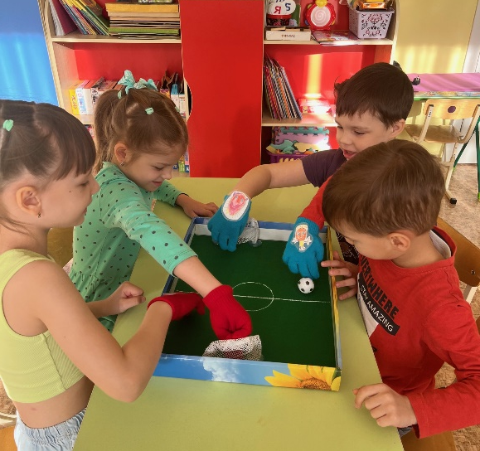
Спортивный турнир.

Slide 16
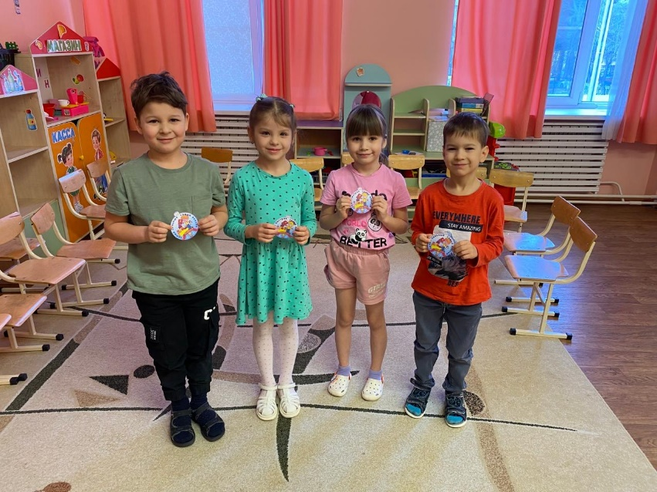
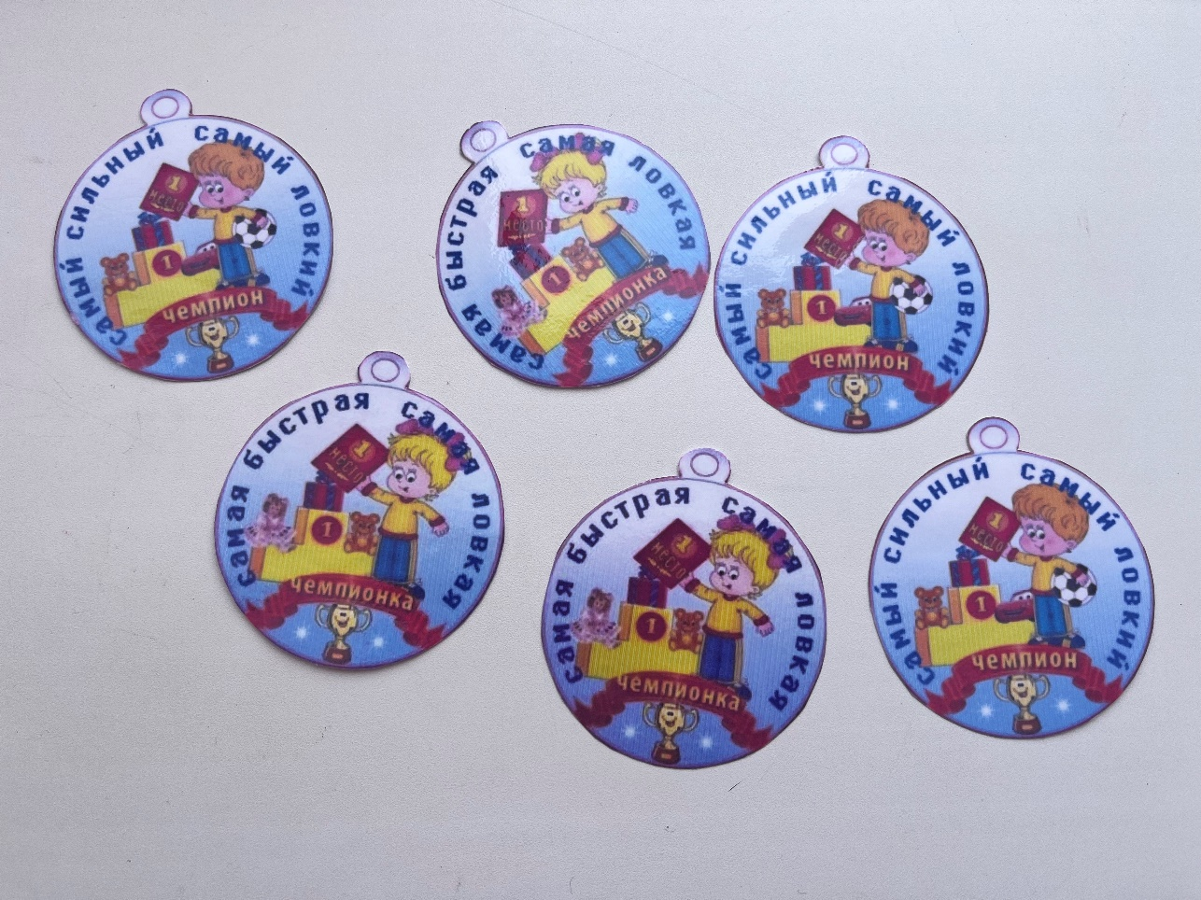
Командные соревнования .

Slide 17
Пособие помогает развивать:
-Моторные навыки;
-Координацию движений;
-Социальные навыки;
-Креативность и воображение;
-Физическую активность;
-Эмоциональное развитие.

Slide 18
Спасибо за внимание!

